Slide 1
高速缓存
存储器
Cache Memories
高鑫杰、姚嘉雯
2022·10·26

Slide 2
Academic report
presentation
CONTENTES
目录
#01
General Cache Organization
#02
Different Cache
#03
Write
#04
Cache Performance Metrics
#05
Cache Friendly Code

Slide 3
#01
General Cache Organization

Slide 4
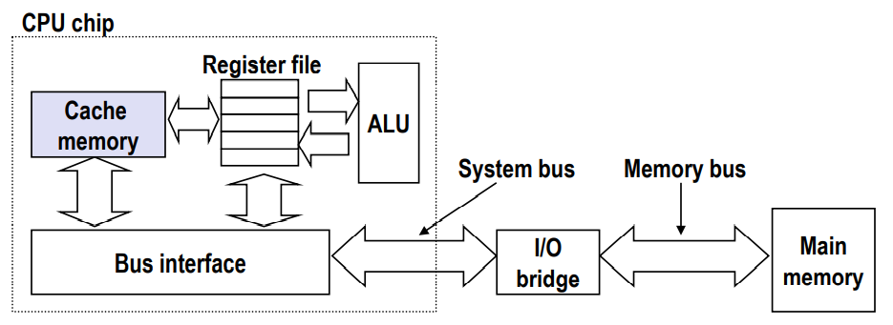
What is Cache
由于CPU和主存间差距增大，在CPU寄存器堆
和主存间插入了一个小的SRAM高速缓存存储
器，称为L1高速缓存（一级缓存）

Slide 5
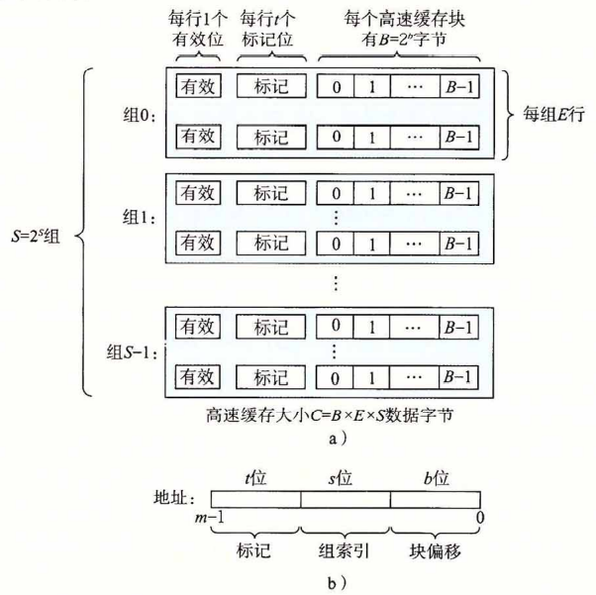
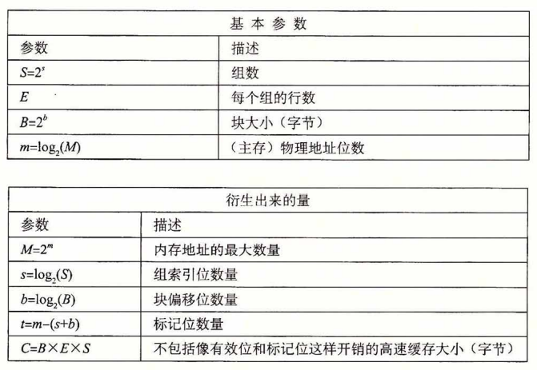
General Cache Organization

Slide 6
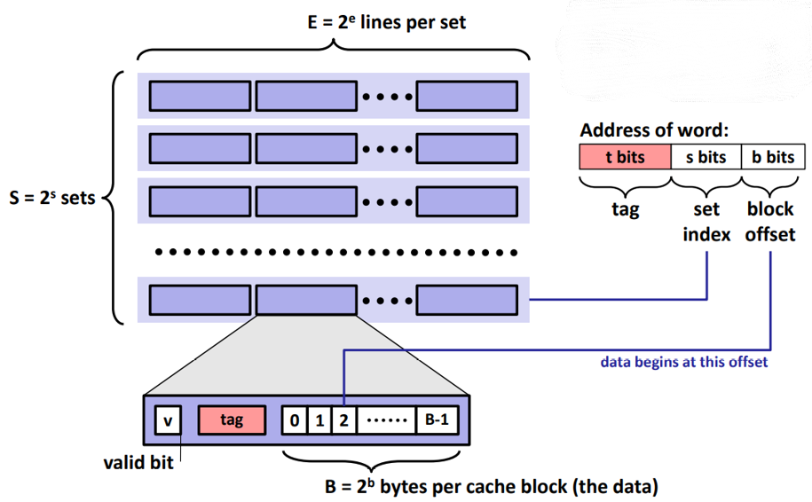
Cache Read
1.根据地址A的s个组索引位定位组
2.判断该组中是否有某一行的标记位与A的标记位匹配，并且该行设置了有效位
3.根据A的b个块偏移位确定在B字节的数据块中的字偏移

Slide 7
#02
Different Cache

Slide 8
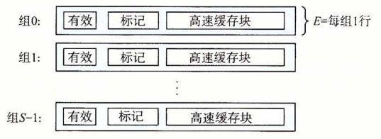
Direct-Mapped Cache
根据每个组的高速缓存行数E，高速缓存被分为不同类
E=1的称为直接映射高速缓存
高速缓存确定一个请求是否命中，然后抽取被请求的字的过程分为三步：1)组选择；2)行匹配；3)字抽取

Slide 9
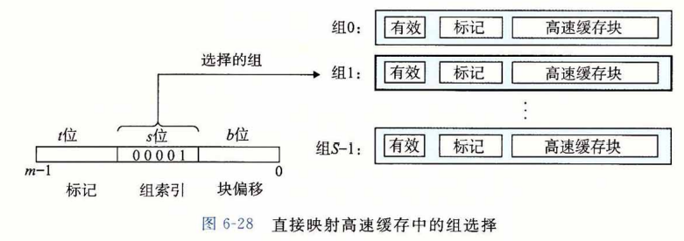
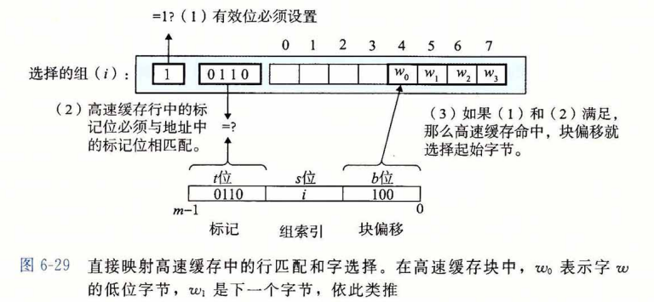
Direct-Mapped Cache
高速缓存根据组索引选择对应的组
当且仅当设置了有效位，而且高速缓存行中的标记与地址的标记匹配时，缓存命中
一旦命中，根据块偏移选择起始字节位置

Slide 10
Direct-Mapped Cache
如果缓存不命中，则从下一层取出被请求的块，将其存储在组索引指示的组中的一个高速缓存行中，由于每个组只有一行，用新行替代旧行即可
How about cache miss?

Slide 11
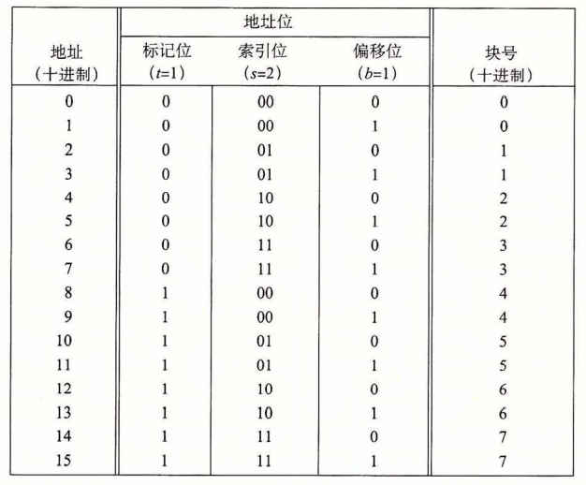

Direct-Mapped Cache Simulation
An example
标记位加索引位唯一地标识了内存中的每个块

Slide 12
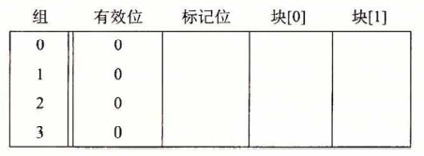
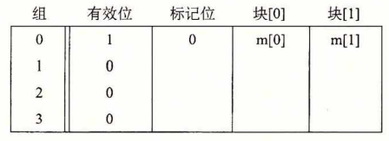
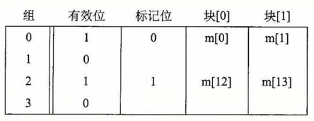
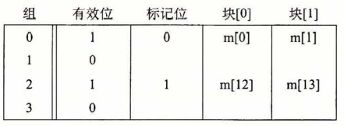
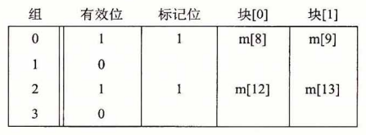
Direct-Mapped Cache Simulation
初始为空
读地址0的字，缓存不命中，从下一层取出块0并存储在组0
此时再读地址1的字，缓存命中
读地址13的字，缓存不命中，从下一层取出块6并存储在组2
读地址0的字，之前刚刚替换了块0，缓存不命中，这也即冲突不命中
读地址8的字，此时组0标记位不匹配，缓存不命中，从下一层取出块4并存储在组0

Slide 13
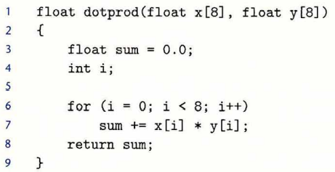
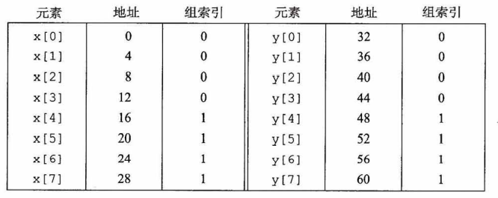
Conflict Miss
冲突不命中在真实的程序中很常见。当程序访问大小为2的幂的数组时，直接映射高速缓存会通常发生冲突不命中。
假设S=2，B=16，浮点数是4个字节，x被加载到从地址0开始的32字节的内存中，而y紧跟x之后，从地址32开始。这会导致所有的x与所有的y都被映射到同一个组索引中。
在运行时，循环的第一次迭代引用x[0]，缓存不命中会导致包含x[0]-x[3]的数据块加载到组0中。接下来对y[0]引用，又一次缓存不命中，导致将y[0]-y[3]加载到原来x[0]-x[3]的位置，将其覆盖，进行频繁的替换，最终导致抖动现象。
处理方法很简单，只需要改变x与y数组的大小，例如float x[12]

Slide 14
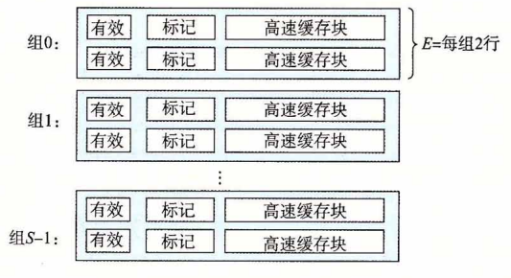
Set Associative Cache
一个1<E<C/B的高速缓存称为E路组相联高速缓存

Slide 15
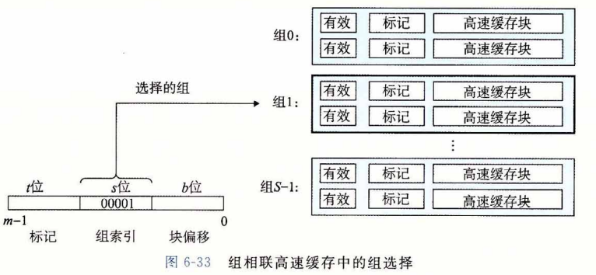
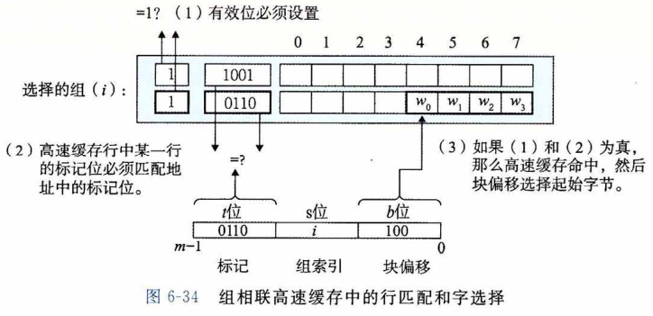
Set Associative Cache
如果缓存不命中，取出块后需要替换组中的一行，若没有空行，可以根据替换策略选择，如：最不常使用策略（LFU）、最近最少使用策略（LRU）
高速缓存必须搜索选择的组中的每一行

Slide 16
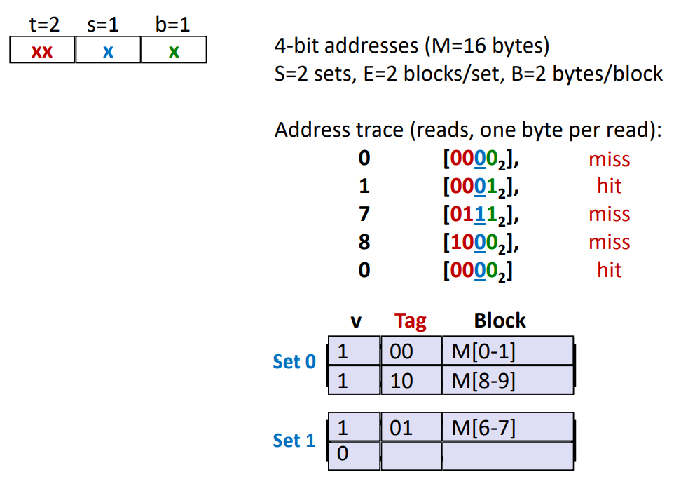
Set Associative Cache Simulation

Slide 17
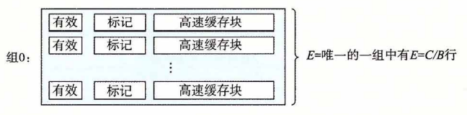
Full Associative Cache
由一个包含所有高速缓存行的组组成的高速缓存称为全相联高速缓存

Slide 18
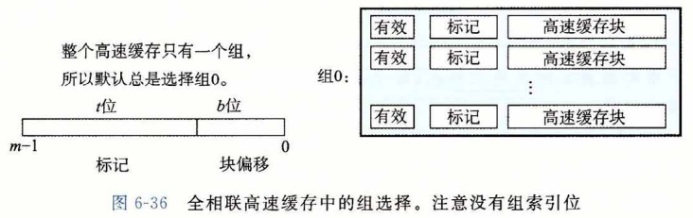
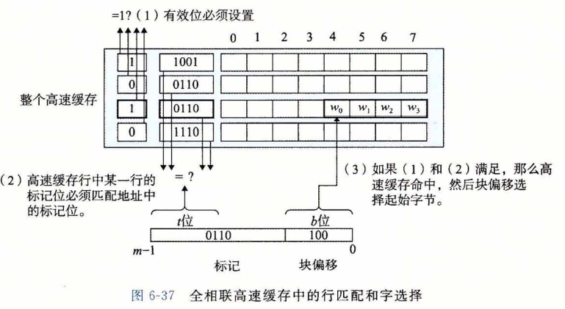
Full Associative Cache
与组相联高速缓存相同

Slide 19
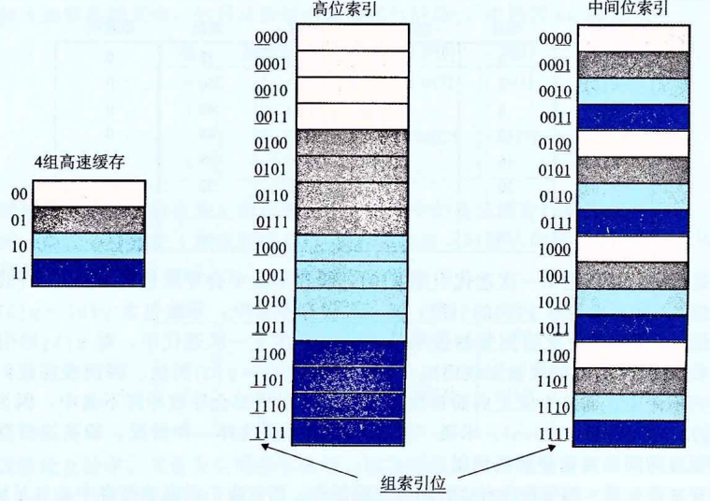
Why Using Middle Bits
如果采用高位索引，那么一些连续的内存块就会映射到相同的高速缓存块
如果一个程序有良好的空间局部性，顺序扫描一个数组，在任何时刻，高速缓存都只保存着一个块大小的数组，利用率低

Slide 20
#03
Write

Slide 21
Write
What to do on a write-hit
直写(write-through)：立即将w的高速缓存块写回紧接着的下一层
写回(write-back)：当替换算法要驱逐这个块时，才写回(每个高速缓存行维护一个额外的修改位)
What to do on a write-miss
写分配(write-allocate)：加载低一层中的块到高速缓存，然后更新这个高速缓存块
非写分配(not-write-allocate)：避开高速缓存，直接写到低一层中
Typical
write-through + not-write-allocate
write-back + write-allocate

Slide 22
#04
Cache Performance Metrics

Slide 23
Metrics
不命中率(miss rate)：在一个或一部分程序执行期间，内存引用不命中的比率 计算公式：不命中数量/引用数量
命中时间(hit time)：从高速缓存传送一个字到CPU所需的时间，包括组选择、行匹配、字选择。对L1高速缓存来说，数量级是几个时钟周期
不命中处罚(miss penalty)：由于不命中所需要的额外时间
从主存得到的服务惩罚通常是50-200个周期
Why miss rate is often used instead of hit rate?

Slide 24
Performance Impact
高速缓存大小：较大的高速缓存可能增加命中时间
块大小：较大的块能利用可能存在的空间局部性提高命中率，但也意味着高速缓存行数越少，也可能增加不命中处罚
相联度(E)：较高的相联度降低由于冲突不命中产生抖动的可能，但会增加成本、命中时间和不命中处罚
写策略：直写容易实现，不命中开销小；写回减少传送的数量

Slide 25
#05
Cache Friendly Code

Slide 26
Write Cache Friendly Code
让最常见的情况运行得快：把注意力集中在核心函数的循环上
尽量减小每个循环内部的缓存不命中数量：对局部变量的反复引用是好的，
步长为1的引用模式是好的

